Slide 1
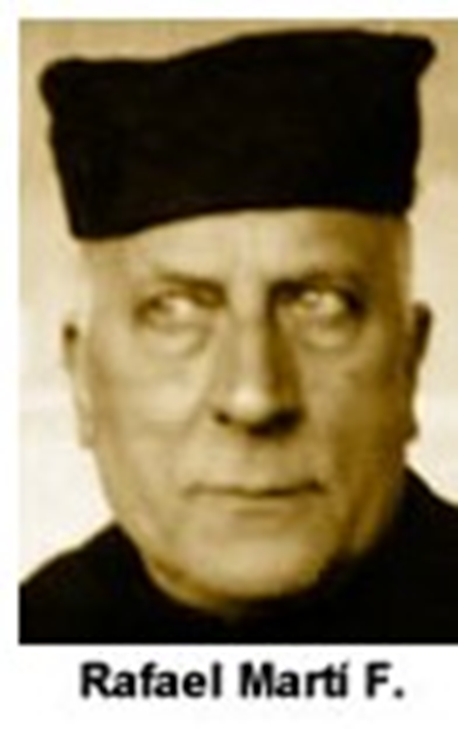
RAFAEL MARTI FIGUERAS
Nombre Civil: Rafael
Fecha de Nacimiento: 04/12/1878
Lugar de Nacimiento: Tarragona
Sexo: Varón
Fecha de Martirio: 29/07/1936
Lugar del Martirio: Tarragona
Orden: Sacerdote Diocesano
Biografía Resumida:
Fue bautizado a los cuatro días de su nacimiento, en la Parroquia de la Santísima Trinidad.
22/02/1902 – Fue ordenado presbítero.
Era regente de Cabra (Alt Camp) y también había ejercicio el ministerio en la Selva del CamMn. Visitaba con frecuencia a los enfermos. Sobresalía por la modestia. Pasaba muchas horas delante del Santísimo. Todos los tenían por un santo.

Slide 2
RAFAEL MARTI FIGUERAS
El día de la visita pastoral del Sr Arzobispo le tiraron un petardo a las puertas de la abadía debido a su actitud enérgica de no querer acceder a los arbitrarios deseos de una persona que no quería que visitara las escuelas ni los enfermos.. Cuando las autoridades detuvieron a los culpables, el Siervo de Dios los perdonó y consiguió su libertad.
El día 30, al hacer la autopsia presentaba diferentes heridas de arma de fuego.
Contaba con 58 años de edad y 34 de sacerdocio.

Slide 3
RAFAEL MATI FIGUERAS
Biografía extendida:
Así fue el martirio:
Al estallar la revuelta de 1936, el Comité le ordenó salir del pueblo, y le dijo que lo acompañan donde conviniera. Mn. Rafael escogió Tarragona, calle de Augusto 9, casa de la familia Batet, donde le acompañaron hasta la puerta. Volvieron satisfechos de haber contribuido a la salvación de su rector.
Parece que algún vecino de la escalera lo delató y lo fueron a detener unos revoltosos, que se lo llevaron y lo asesinaron a finales de julio. El día 30, en hacerle la autopsia presentaba diferentes heridas de arma de fuego. Se le pudo identificar por las iniciales RM de la ropa, y por los escapularios y cordón de San Francisco que llevaba.
EL 29 de julio de 1936, los milicianos lo detuvieron y lo mataron a tiros.

Slide 4
RAFAEL MARTI FIGUERAS
Lugar donde reposan sus restos mortales: Tarragona
Fecha de Beatificación: 13 octubre 2013, en Tarragona
Fecha de Canonización: No está canonizado
Fechas Canónicas: 29 de julio
06 de Noviembre, Festividad Mártires del siglo XX en España
Fuente: Héroes de Ayer y de Hoy
(Página de Facebook)

